Slide 1


TNXH 2
Ấn để đến trang sách
Chủ đề 6: Trái đất và bầu trời
Bài 19: Các mùa của năm
( Tiết 3)

Slide 2


Slide 3







Ong nhỏ và mật hoa
BẮT ĐẦU

Slide 4




Cây cối đâm chồi nảy lộc là đặc điểm của mùa nào?
A. Mùa xuân
B. Mùa hạ
C. Mùa thu
D.Mùa đông
Notes:
Hướng dẫn: GV click vào khung đáp án để kiểm tra đúng/sai.

Slide 5


Slide 6
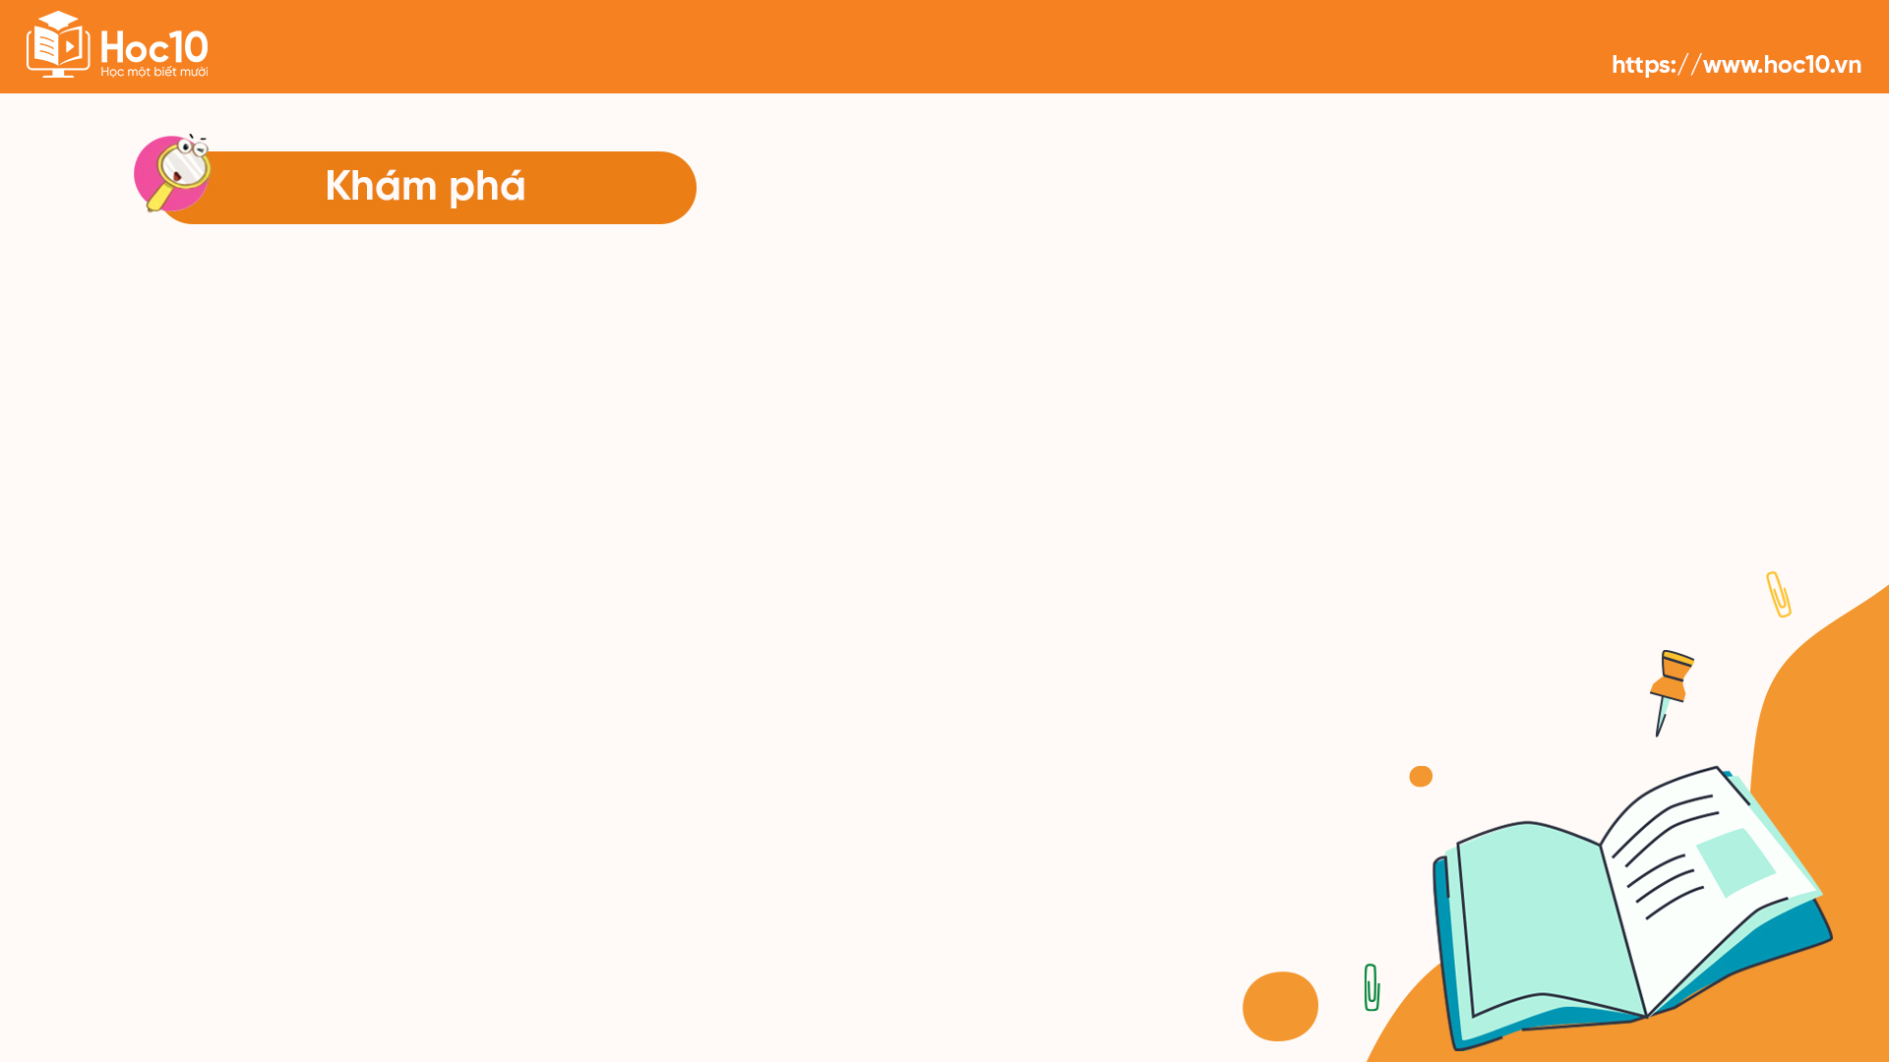

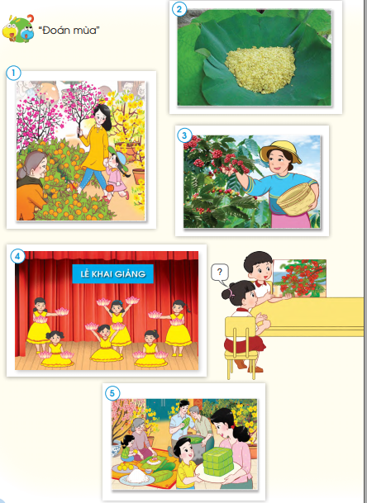
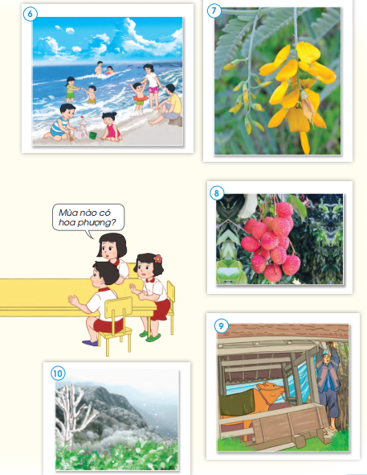
CHƠI TRÒ “ĐOÁN MÙA”
Hướng dẫn cách chơi
Mỗi nhóm được phát các bức tranh về một số loài hoa, quả, phong cảnh và các hoạt động của con người.
Lần lượt từng em, dựa vào mỗi hình, đặt câu hỏi liên quan đến mùa, các bạn khác trả lời.

Slide 7


Slide 8






VÒNG QUAY
MAY MẮN
2
1
2
1
1
2
2
1
1
2
Hoàn thành
STOP
PLAY
Notes:
Hướng dẫn: GV click vào các ô số 1-9 để hiện câu hỏi tương ứng.
Sau khi HS trả lười đúng, GV click vào PLAY để xoay lấy điểm, click vào STOP để dừng lại lấy kết quả.

Slide 9






Mưa dày đặc nhiều ngày là đặc điểm của mùa nào?
A. Mùa xuân
C. Mùa thu
B. Mùa mưa
D. Mùa khô
Về vòng quay
Notes:
Hướng dẫn: Sau khi HS trả lời đúng, GV click vào “Về vòng quay” để cho HS quay lấy điểm.

Slide 10
Cốm làng Vòng là món ăn đặc trưng có vào mùa nào trong năm?
A. Mùa xuân
C. Mùa thu
B. Mùa hạ
D. Mùa đông
Về vòng quay
Notes:
Hướng dẫn: Sau khi HS trả lời đúng, GV click vào “Về vòng quay” để cho HS quay lấy điểm.

Slide 11

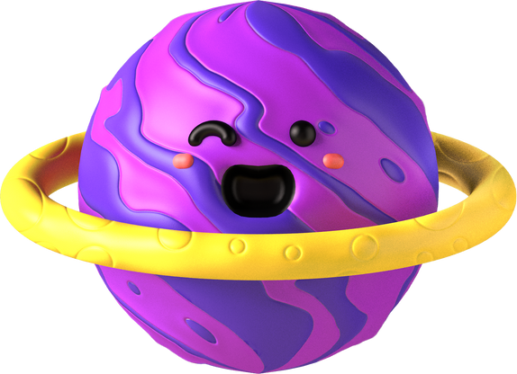
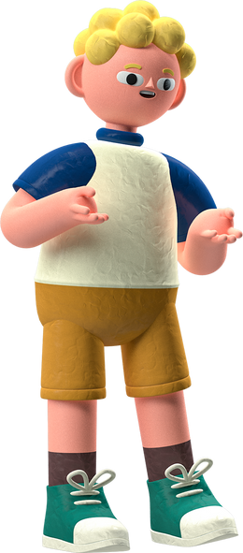


HƯỚNG DẪN VỀ NHÀ
Hoàn thành vở bài tập
Chuẩn bị bài tiếp theo

Slide 12


Slide 13



Để kết nối cộng đồng giáo viên và nhận thêm nhiều tài liệu giảng dạy,
mời quý thầy cô tham gia Group Facebook
theo đường link:
Hoc10 – Đồng hành cùng giáo viên tiểu học
Hoặc truy cập qua QR code

